Slide 1
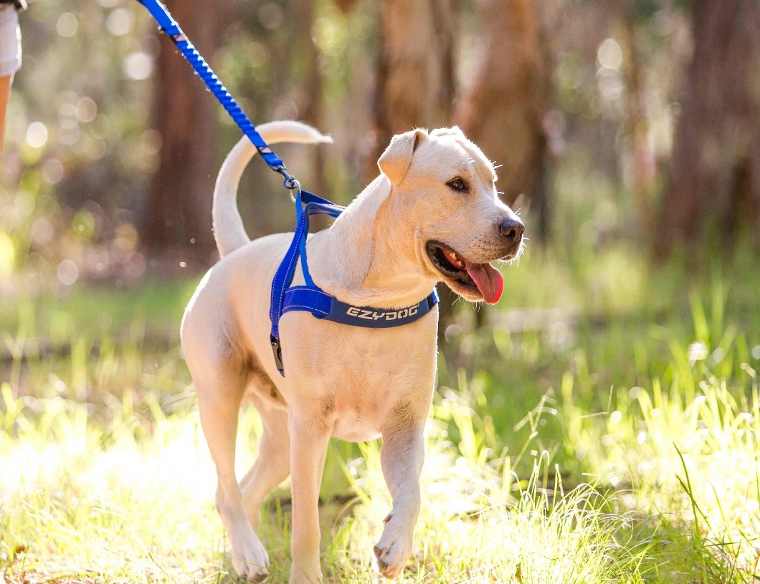
Уважаемые владельцы собак!
Помните, что собаки агрессивны, а на улице гуляют дети!
Не допускайте безнадзорного выгула ваших собак!
Собаки, находящиеся на улицах города и поселений без сопровождающего лица, без поводка и без намордника владельцы несут ответственность
Согласно Закона Республики Мордовия от 15 июня 2015г. № 38-З «Об административной ответственности на территории Республики Мордовия» Статья 8.1 п.1 «Допущение выгула домашнего животного без сопровождения владельца (самовыгул) на территории населенного пункта, за исключением кошек, потенциально опасных собак и собак имеющих высоту в холке менее сорока сантиметров, -
влечет предупреждение или наложение административного штрафа на граждан в размере от пятьсот до одной тысячи рублей.
Обеспечение безопасности людей и животных, а также соблюдение установленных правил их взаимодействия лежит полностью на владельцах питомцев. Однако не каждый из них подозревает, что за несоблюдение требований может последовать административный штраф за выгул собак в неположенном месте, и, если они без намордника и поводка.

